Slide 1

www.devseniorcode.com

Slide 2

Python de Cero a Senior: La ruta maestra del código
Fundamentos de programación en Python
www.devseniorcode.com

Slide 3
Introducción a python y configuración del entorno de desarrollo
¿Qué es Python?
Beneficios de usar Python
Es un lenguaje de programación utilizado en el desarrollo de software, la ciencia de datos y el machine learning (ML).
Es eficiente y fácil de aprender, además de que se puede ejecutar en muchas plataformas diferentes.
* Sintaxis básica similar a la del inglés.
* Requiere menos líneas de código en comparación con muchos otros lenguajes.
* Cuenta con una gran biblioteca estándar que contiene códigos reutilizables para casi cualquier tarea.
* Integración con otros lenguajes de programación conocidos, como Java, C y C++.
* Buen y rápido soporte de la comunidad.
* Python se puede trasladar a través de diferentes sistemas operativos de computadora, como Windows, macOS, Linux y Unix.
Fundamentos de programación en Python – Clase 1
2024

Slide 4
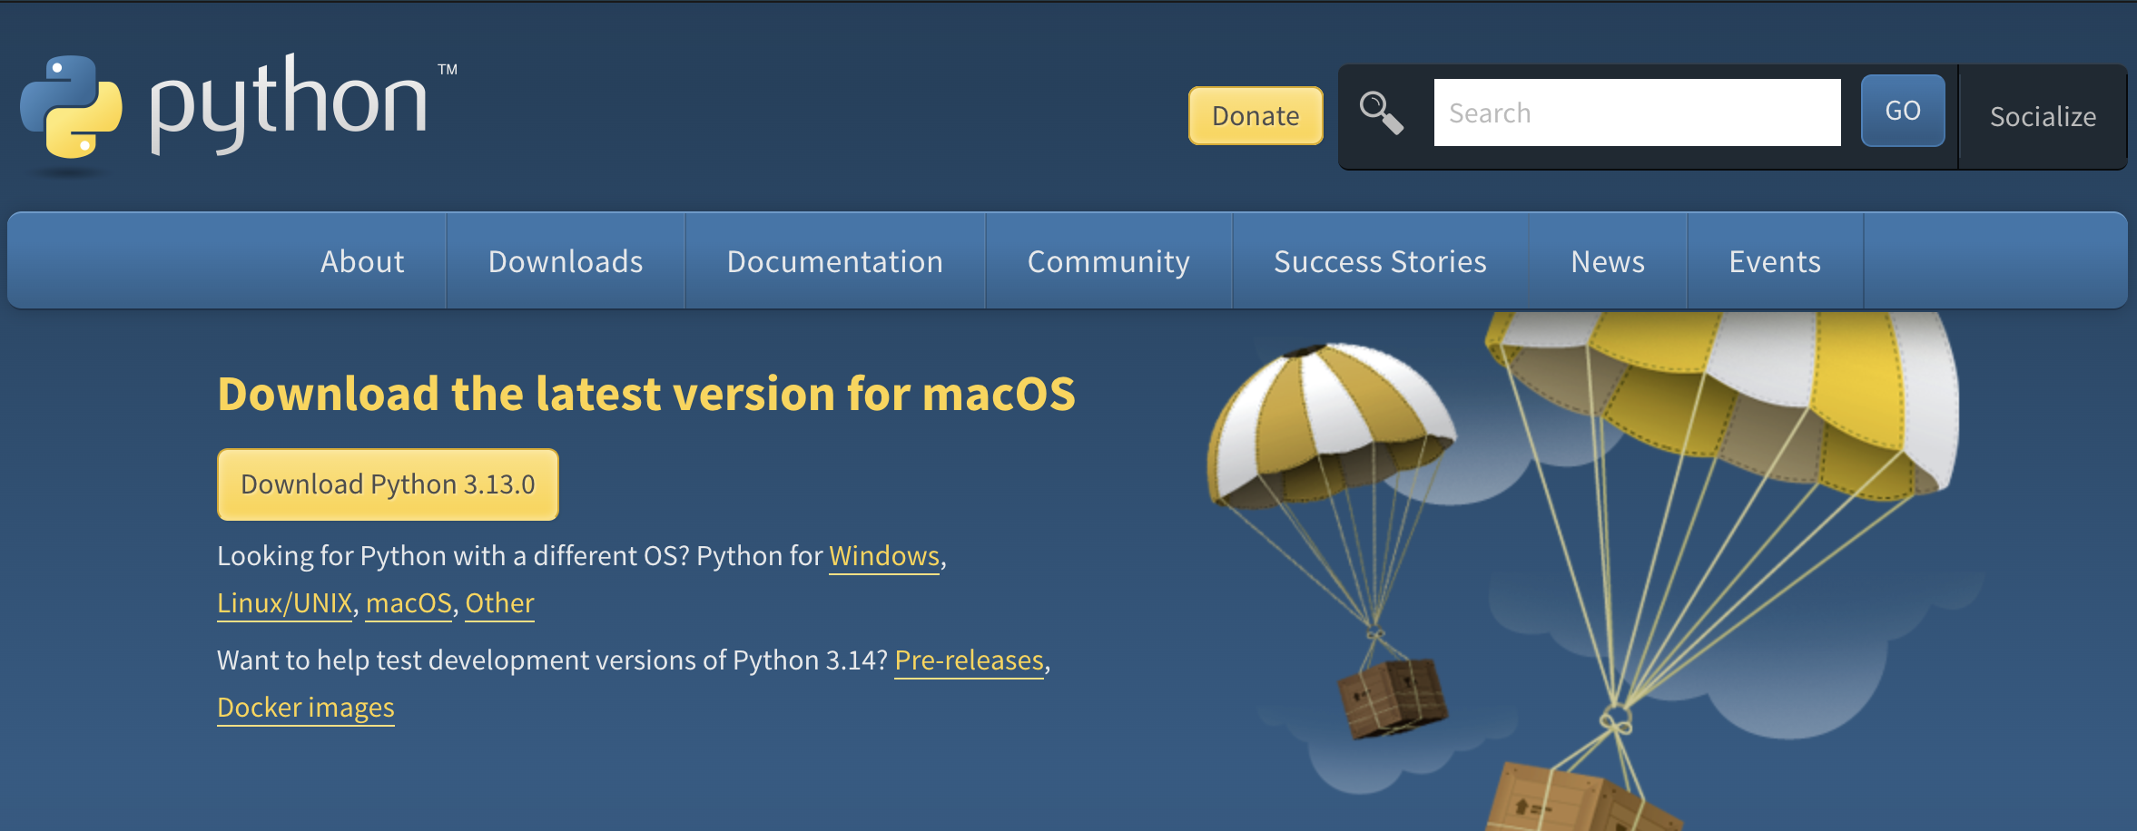
Introducción a python y configuración del entorno de desarrollo
https://www.python.org/downloads/
Fundamentos de programación en Python – Clase 1
2024

Slide 5
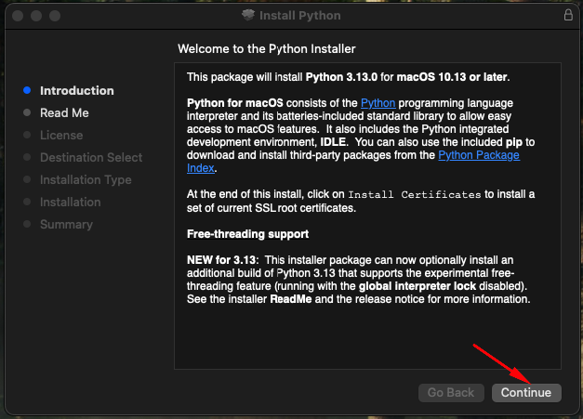
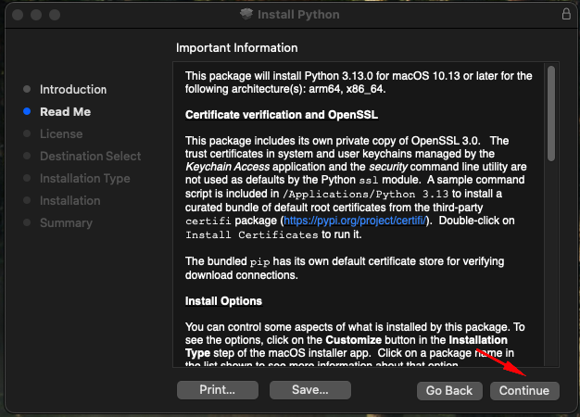
Introducción a python y configuración del entorno de desarrollo
Fundamentos de programación en Python – Clase 1
2024

Slide 6
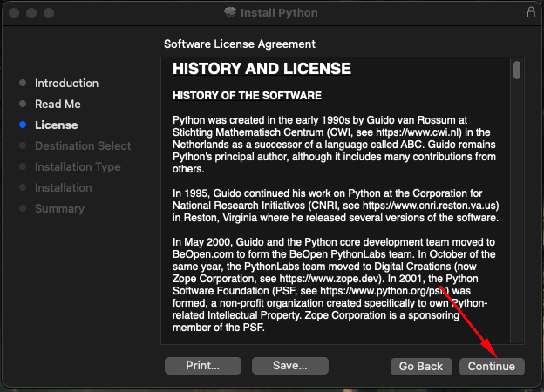
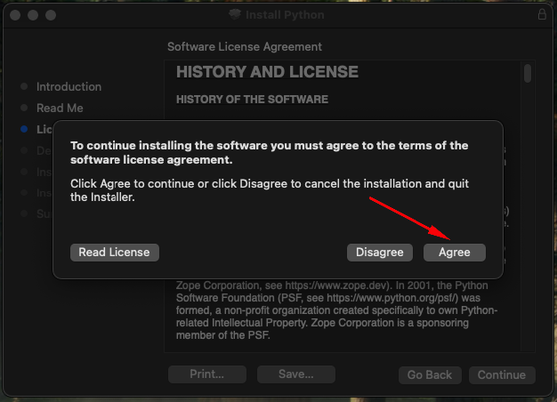
Introducción a python y configuración del entorno de desarrollo
Fundamentos de programación en Python – Clase 1
2024

Slide 7
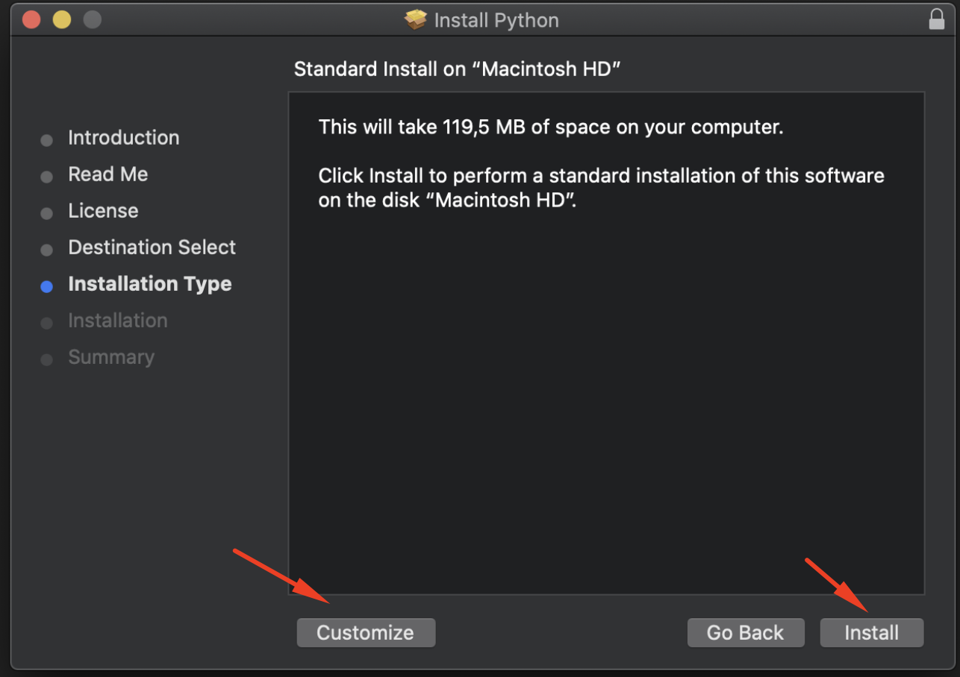
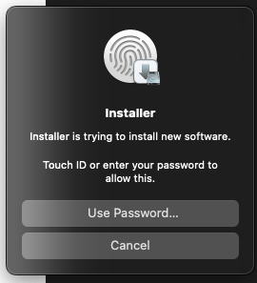
Introducción a python y configuración del entorno de desarrollo
Fundamentos de programación en Python – Clase 1
2024

Slide 8
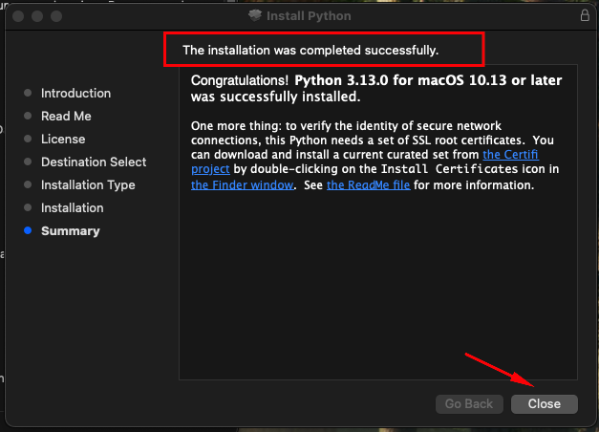
Introducción a python y configuración del entorno de desarrollo
Fundamentos de programación en Python – Clase 1
2024

Slide 9
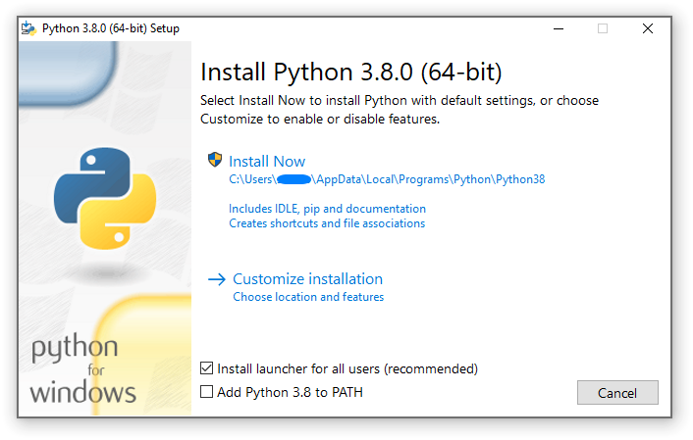
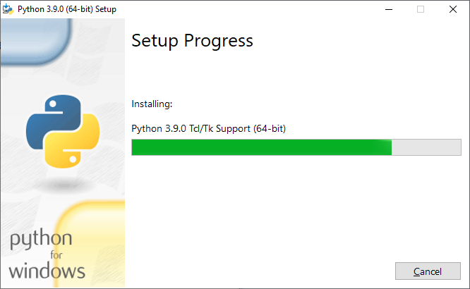
Introducción a python y configuración del entorno de desarrollo
Fundamentos de programación en Python – Clase 1
2024

Slide 10
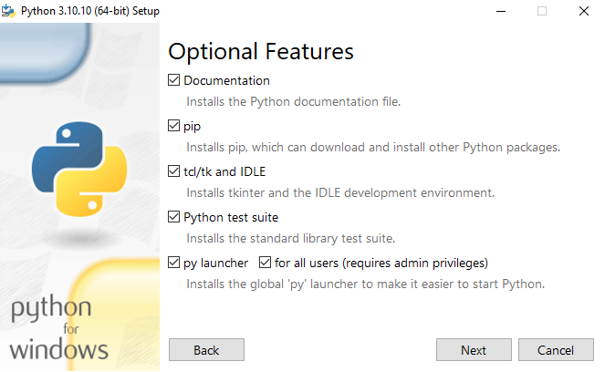
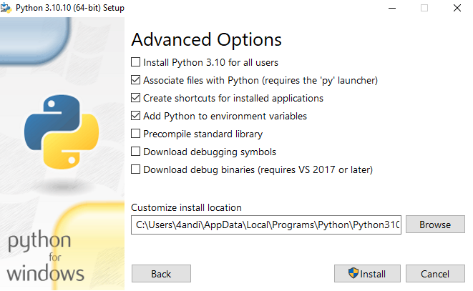
Introducción a python y configuración del entorno de desarrollo
Fundamentos de programación en Python – Clase 1
2024

Slide 11
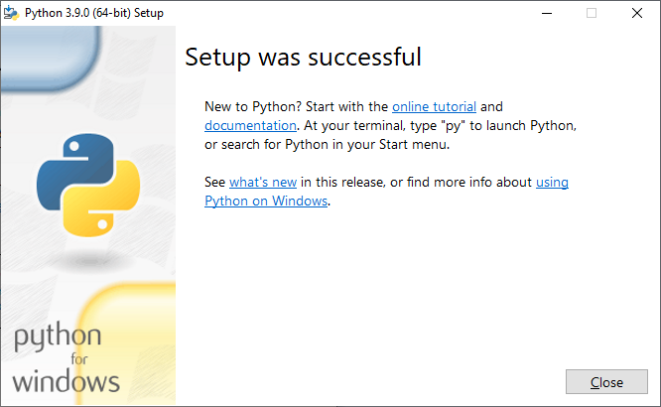
Introducción a python y configuración del entorno de desarrollo
Fundamentos de programación en Python – Clase 1
2024

Slide 12
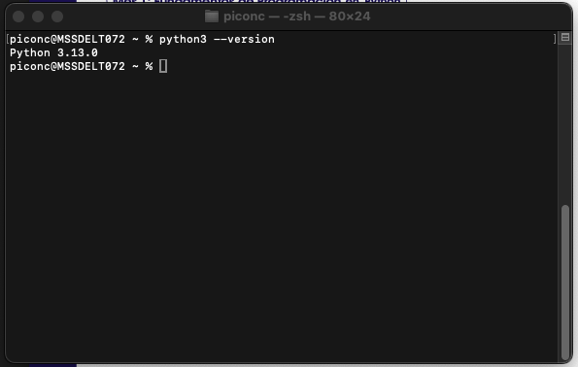
Introducción a python y configuración del entorno de desarrollo
Fundamentos de programación en Python – Clase 1
2024

Slide 13
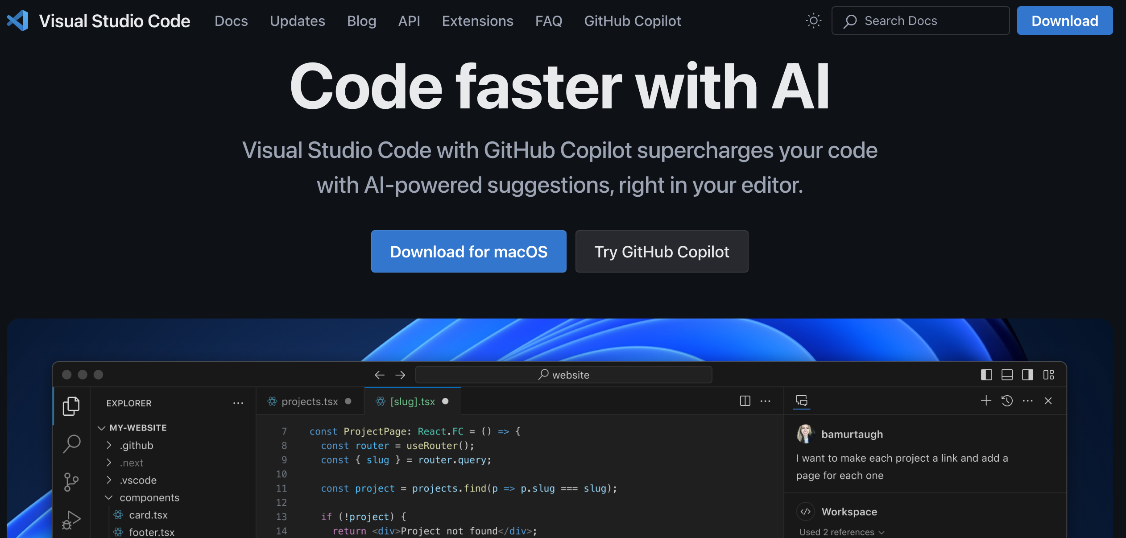
Introducción a python y configuración del entorno de desarrollo
https://code.visualstudio.com/
Fundamentos de programación en Python – Clase 1
2024

Slide 14
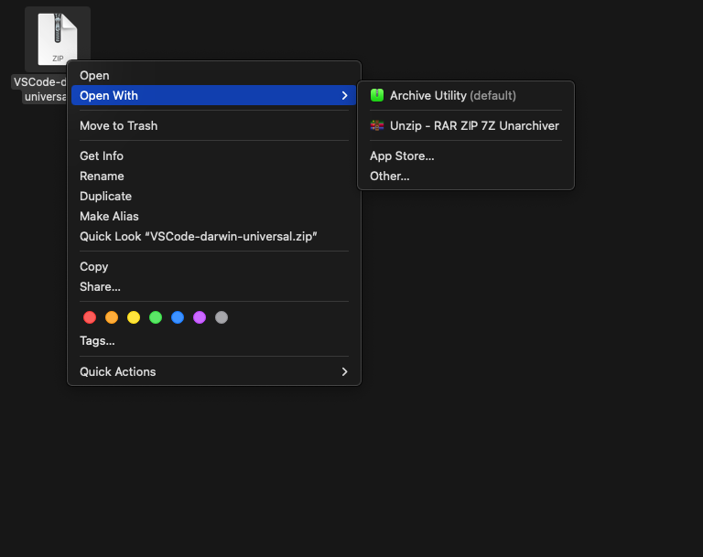
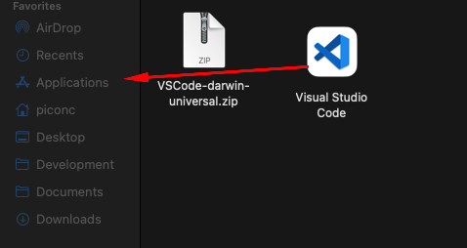
Introducción a python y configuración del entorno de desarrollo
Fundamentos de programación en Python – Clase 1
2024

Slide 15
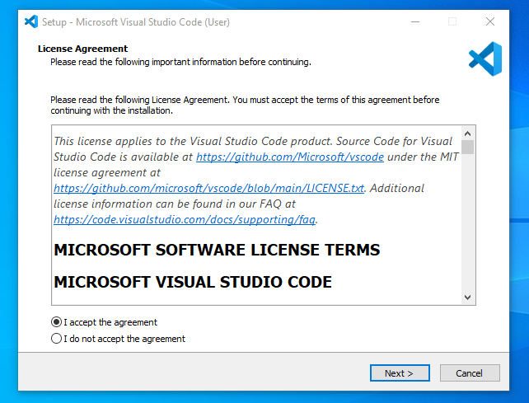
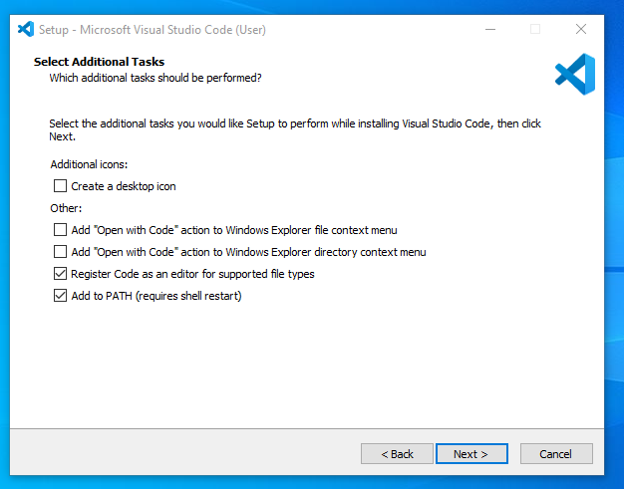
Introducción a python y configuración del entorno de desarrollo
Fundamentos de programación en Python – Clase 1
2024

Slide 16
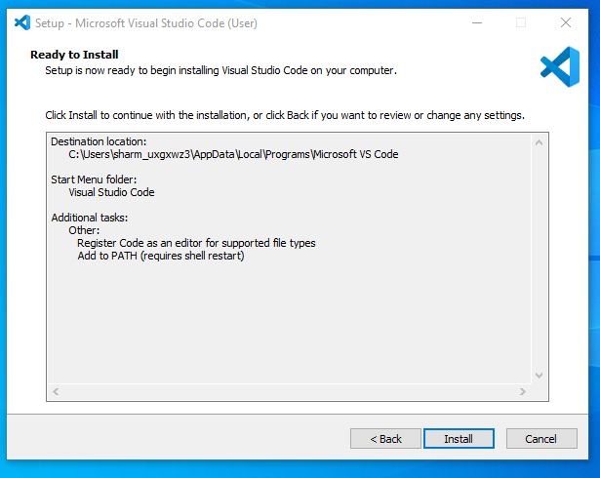
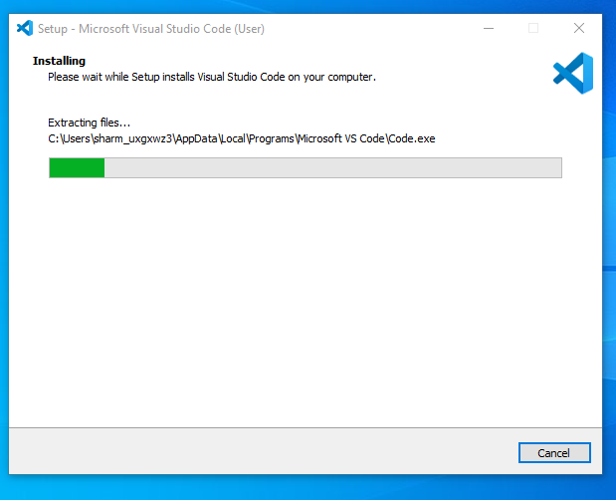
Introducción a python y configuración del entorno de desarrollo
Fundamentos de programación en Python – Clase 1
2024

Slide 17
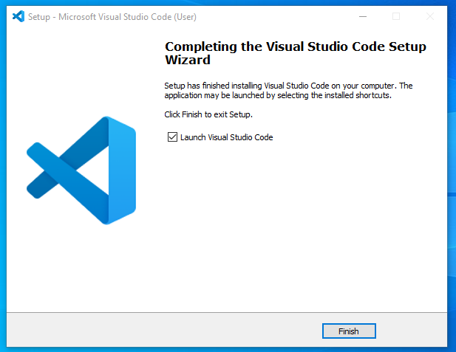
Introducción a python y configuración del entorno de desarrollo
Fundamentos de programación en Python – Clase 1
2024

Slide 18
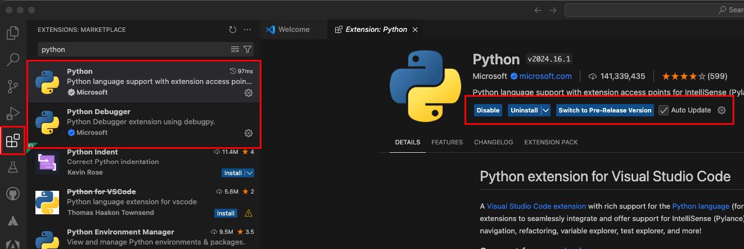
Introducción a python y configuración del entorno de desarrollo
Fundamentos de programación en Python – Clase 1
2024

Slide 19
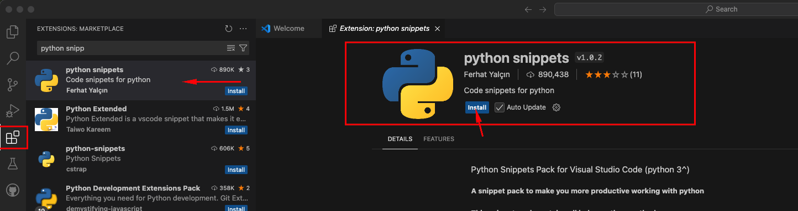
Introducción a python y configuración del entorno de desarrollo
Fundamentos de programación en Python – Clase 1
2024

Slide 20
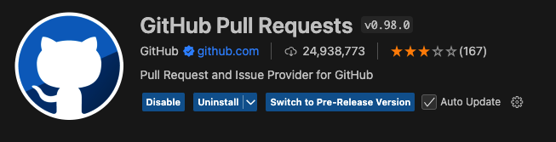
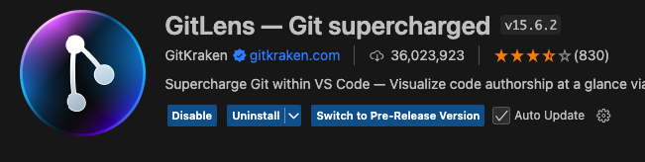
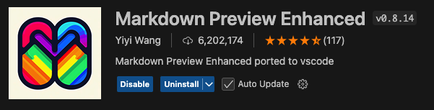
Introducción a python y configuración del entorno de desarrollo
Fundamentos de programación en Python – Clase 1
2024

Slide 21
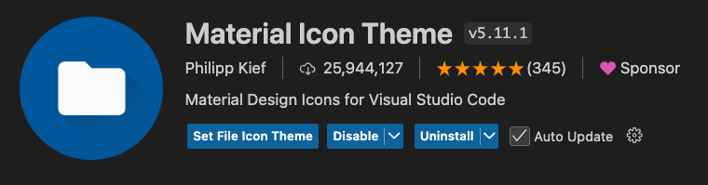
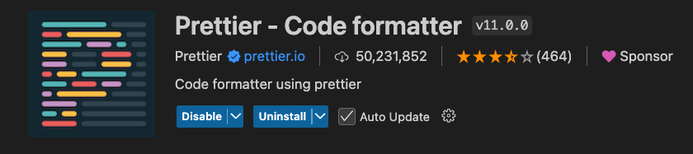
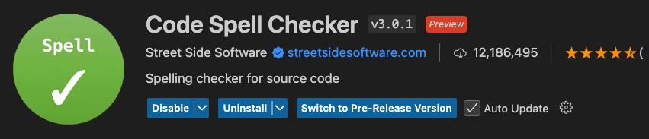
Introducción a python y configuración del entorno de desarrollo
Fundamentos de programación en Python – Clase 1
2024

Slide 22
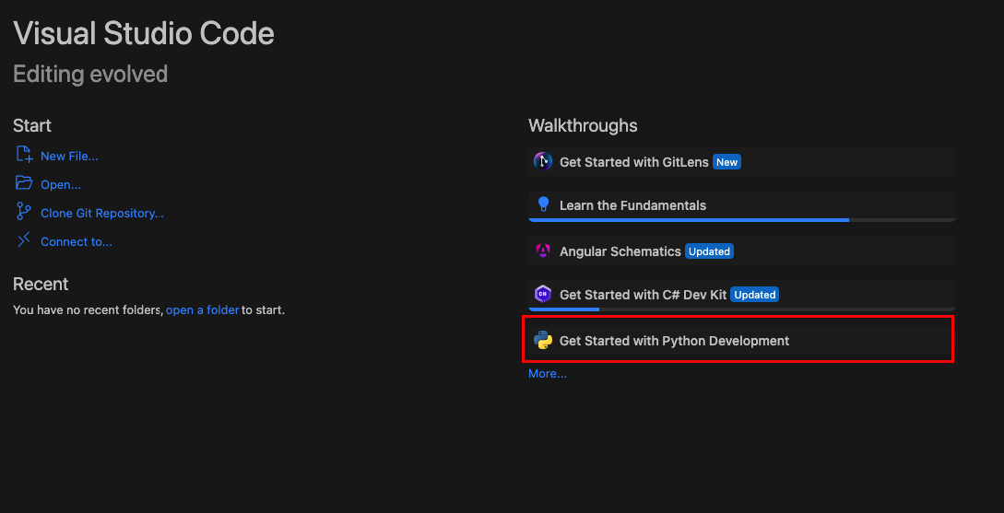
Introducción a python y configuración del entorno de desarrollo
Fundamentos de programación en Python – Clase 1
2024

Slide 23

Fundamentos de programación en Python – Clase 1
2024

Slide 24

www.devseniorcode.com

Slide 25
Referencias
https://aws.amazon.com/es/what-is/python/
https://www.python.org/downloads/
https://docs.python.org/3/using/windows.html
https://www.geeksforgeeks.org/how-to-install-visual-studio-code-on-windows/
https://flaviocopes.com/python-installation-macos/
https://docs.github.com/en/repositories/creating-and-managing-repositories/quickstart-for-repositories
https://git-fork.com/
Fundamentos de programación en Python – Clase 1
2024

Slide 26
Gracias

Slide 27


